Slide 1


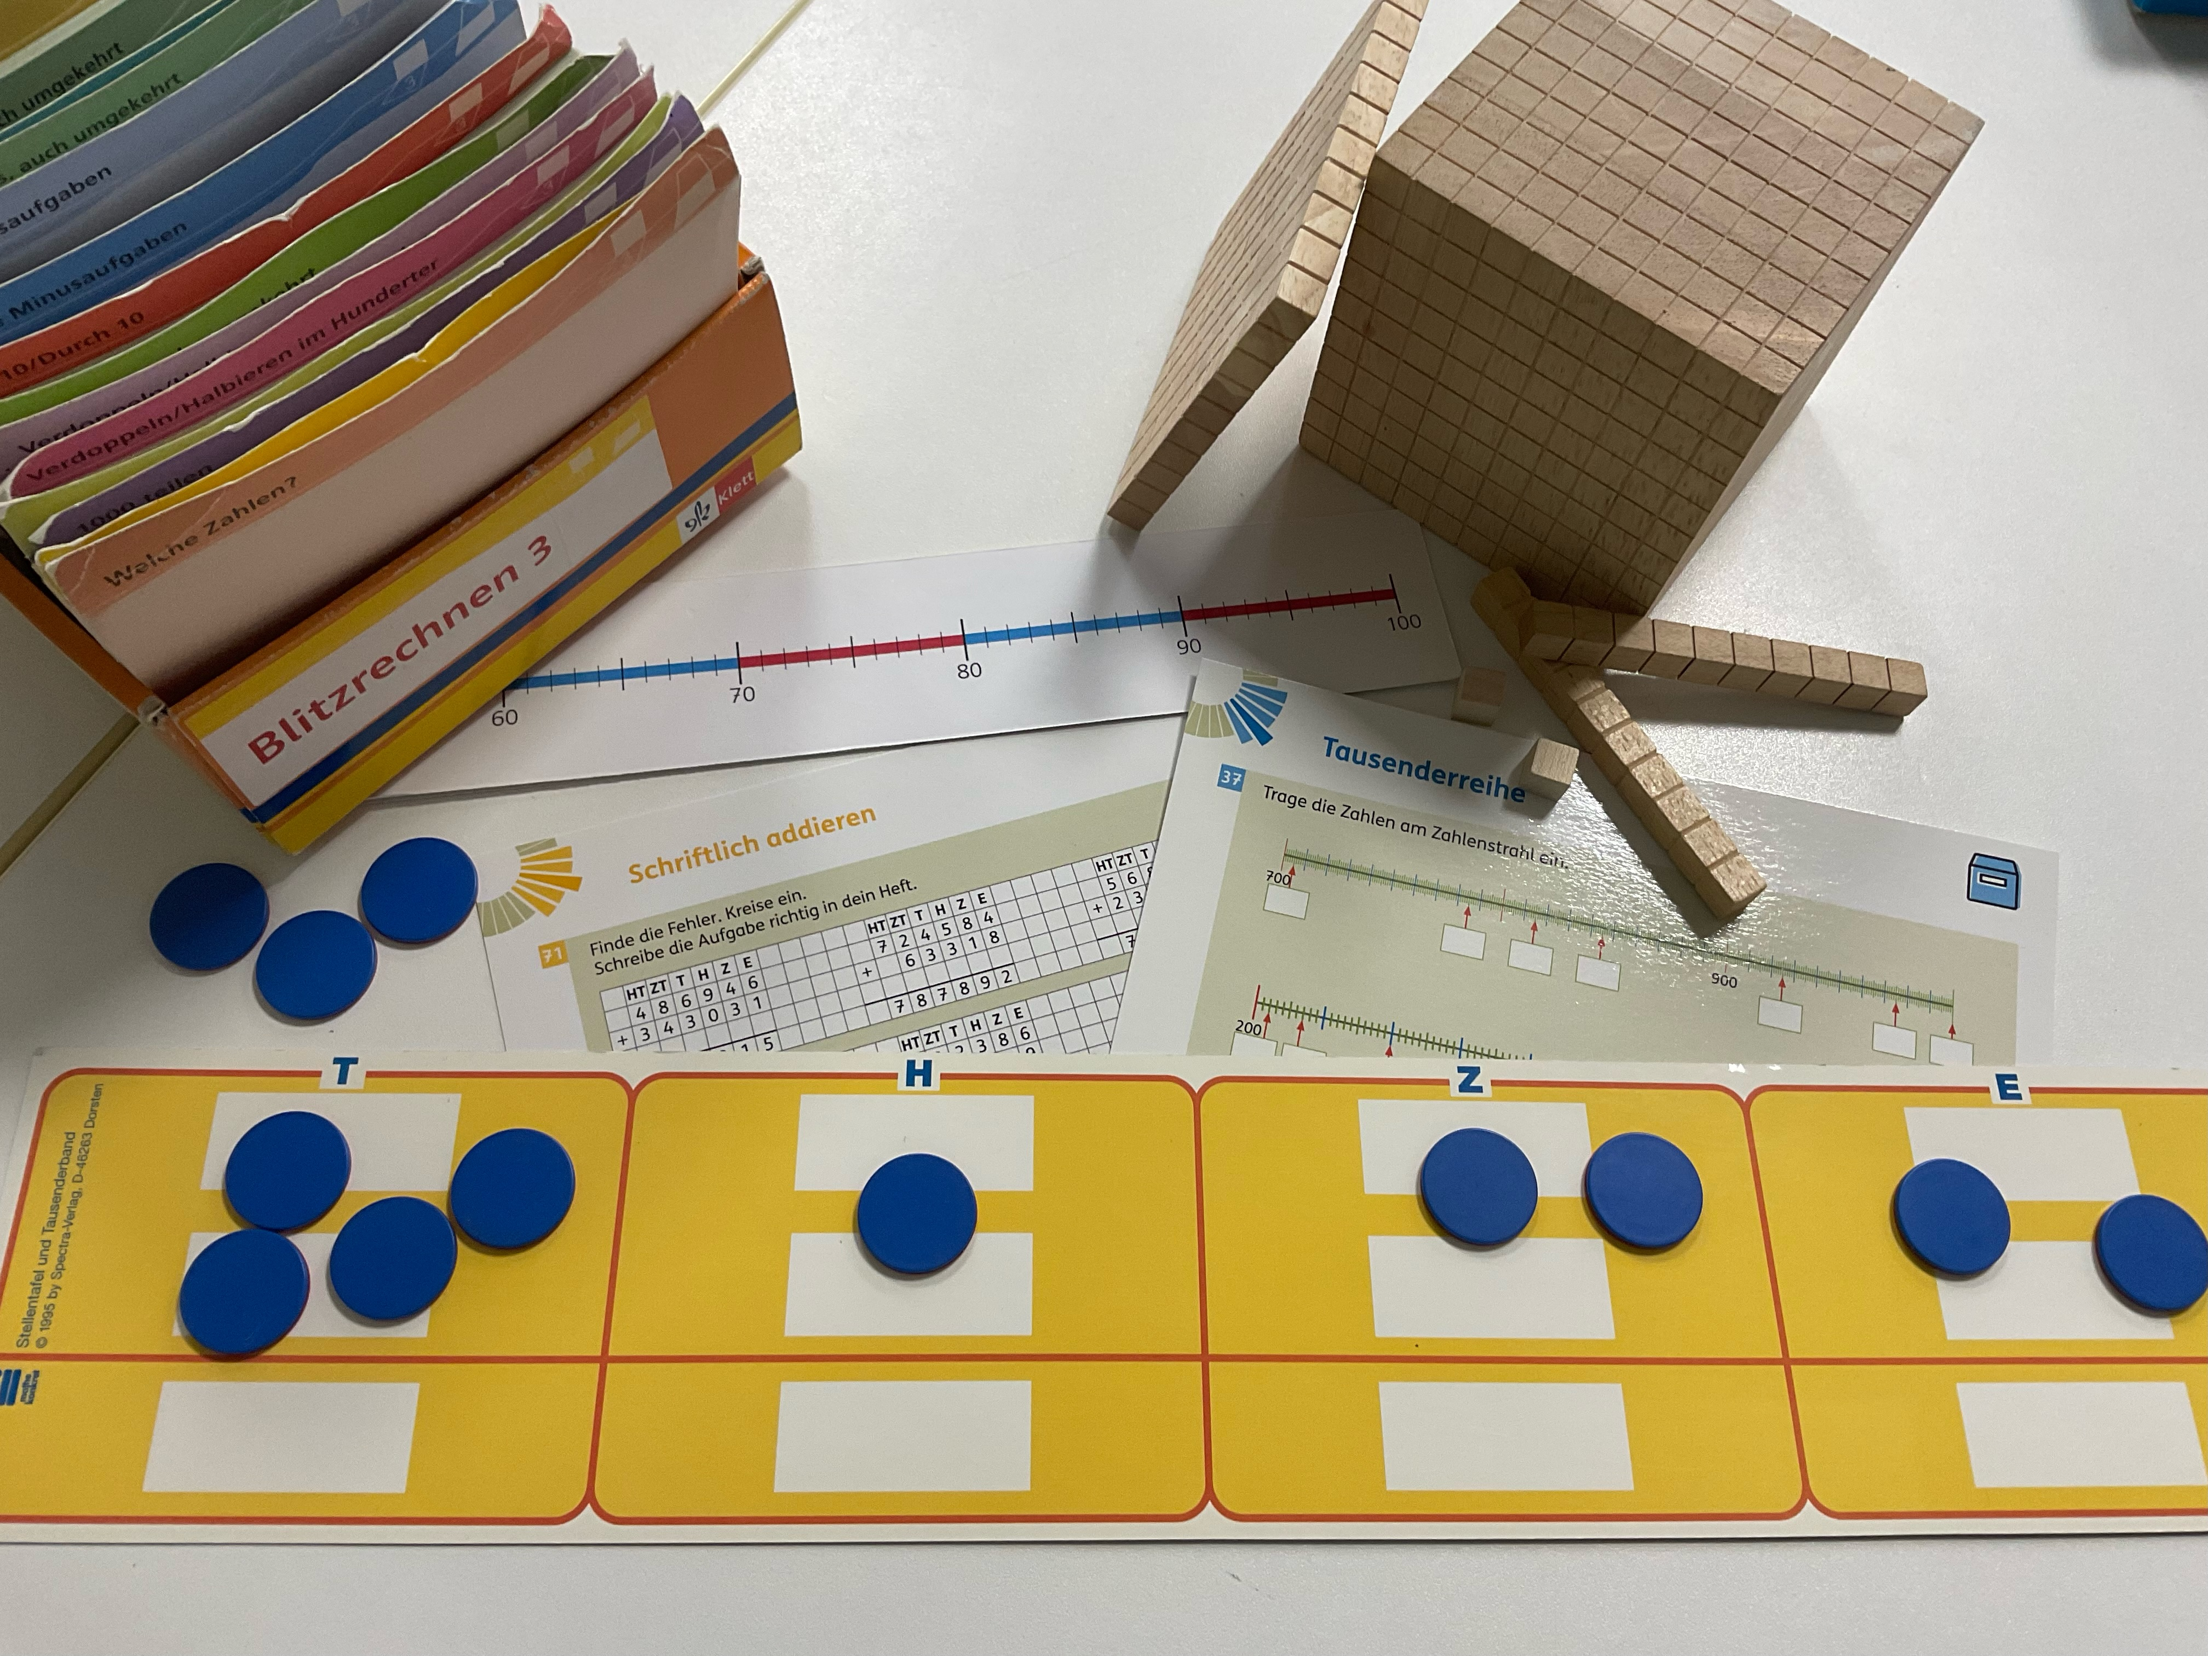
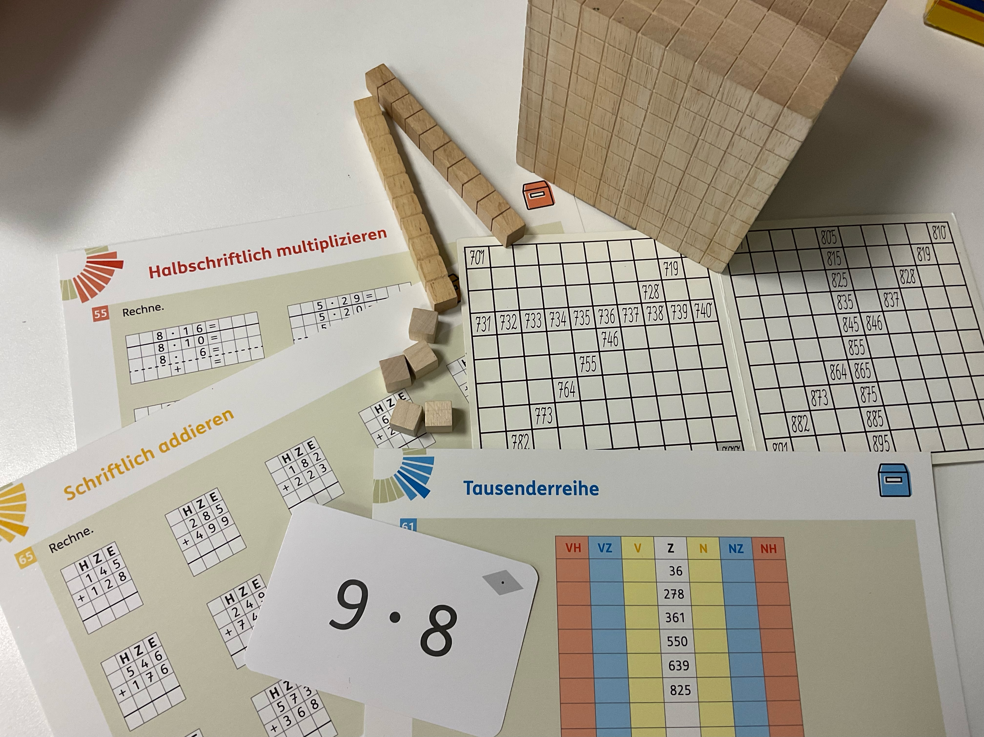




TRANSFER
ins Kollegium
(Bildquelle: Vera Kleinschmidt, Hilfskraft im SchuMaS-Projekt)
Arithmetik im Schuljahr 3 und 4
Fachnetzwerktreffen 6
Halbschriftliche Division
SchuMaS-Mathematik-Team für die Primarstufe

Slide 2
Hinweise zu den Lizenzbedingungen
Diese Folie gehört mit zum Material und darf nicht entfernt werden.
Dieses Material wurde durch Christoph Selter und sein Team für das Deutsche Zentrum für Lehrerbildung Mathematik (DZLM) konzipiert und kann, soweit nicht anderweitig gekennzeichnet, unter der Creative Commons Lizenz BY-SA: Namensnennung – Weitergabe unter gleichen Bedingungen 4.0 International weiterverwendet werden.
Das bedeutet insbesondere: Alle Folien und Materialien können für Zwecke der Aus- und Fortbildung gerne genutzt werden – unter der Voraussetzung, dass immer die Quellenhinweise aufgeführt bleiben.
An der Erstellung des Materials haben mitgewirkt: Johanna Brandt, Stefanie Gatzka, Daniela Götze, Raja Herold-Blasius, Sarah Jaworek, Anja Kluge, Katharina Knaudt, Stefanie Menne, Christoph Selter, Esther Wensing
Dieses Material basiert auf Forschung und Entwicklung aus dem Projekt „SchuMaS – Schule macht stark“ (Projektnummer: SMS2101L). Das Modul ist angereichert durch Material aus den Projekten „Pikas“, „Kira – Kinder rechnen anders“, „MSK – Mathe sicher können“, „Mahiko“, „Faledia“ und „FöDiMa – Förderorientierte Diagnostik im inklusiven mathematischen Anfangsunterricht“ und „Mathematik aufholen nach Corona“.

Slide 3
Hinweis zur Nutzung der urheberrechtlich geschützten Bilder und Videos
Diese Folie gehört mit zum Material und darf nicht entfernt werden.
Bildnachweise und Zitatquellen finden sich auf den jeweiligen Folien bzw. Zusatzmaterialien.
Mit dem Download der Materialien wird kein Eigentum an den Videos/Fotos erworben, sondern nur die Nutzungsmöglichkeit wie folgt: Die Nutzung ist im Rahmen der Aus- und Fortbildung von Lehrkräften zulässig, die Videos und Fotos sollen nur auf Plattformen mit Registrierung verbreitet werden, nicht frei im Internet wie z.B. öffentlich zugänglichen Videoplattformen wie YouTube. Streaming auf Plattformen mit Registrierungsschranken sind erlaubt.
Eine andere Nutzung der Videos als in Lehrkräfteaus- und -fortbildung ist nicht erlaubt.

Slide 4
Sinn des nächsten Inputs
1. Phase: | Take-Home-Message (5 Minuten)
5 Min | Materialgestützte Darstellung und sprachliche Begleitung der halbschriftlichen Division mit der Vorstellung „passen in“ | 2 Folien
Die nächsten Folien dienen dazu:
  Voraussetzungen zur halbschriftlichen Division (Bündelung und Bündelsprache; Aufteilende Grundvorstellung der Division) aufzugreifen,
  die Verstehensgrundlagen zur halbschriftlichen Division zu identifizieren,
  und aufzuzeigen, wie diese materialgestützt und sprachlich begleitet werden können, um bei den Lernenden Vorstellungen zu halbschriftlichen Division zu aufzubauen.
Didaktische Umsetzung:
  Falls Sie im Rahmen der Konferenz einen Beamer zur Verfügung haben, präsentieren Sie die Folien Ihrem Kollegium.
  Alternativ: Drucken Sie einzelne Folien aus und nutzen Sie diese zur Veranschaulichung Ihrer Ausführungen.
Phase 1: Take-Home-Message

Slide 5

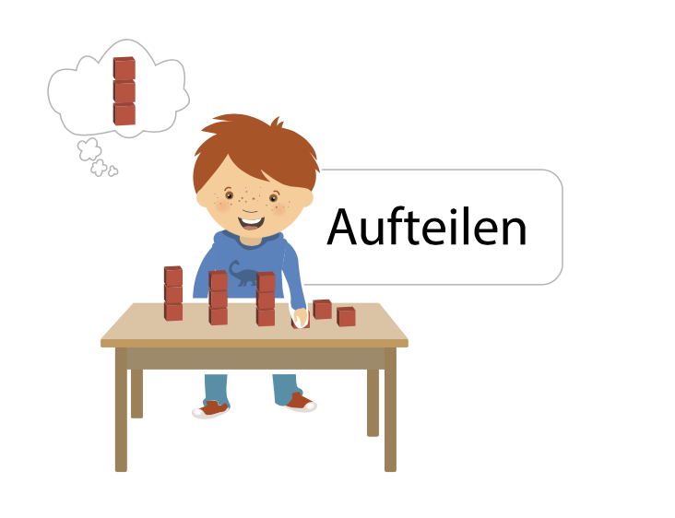

Take-Home-Message:
Über eine materialgestützte Darstellung und die sprachliche Begleitung „passen in“ gebe ich Kindern die Gelegenheit, ihre Rechenwege zu durchdringen.
Grundvorstellung Aufteilen
Idee: ‚Passen in‘ kann durch die Grundvorstellung angesprochen werden
‚Wie viele Zweier Paare passen in 8 Plättchen?‘
Ich möchte 3er Türme bauen. Wie viele Türme kann ich bauen, wenn ich insgesamt 12 Steine habe?
Wie viele Dreier passen in 12?
Ich teile 8 Plättchen in Zweiergruppen. Wie viele Gruppen?
Rückblick:
Operationsverständnis Division
Phase 1: Take-Home-Message
Notes:
Bündel-Vorstellung und -Sprache der Multiplikation kann bei der Division nur in der Grundvorstellung Aufteilen angesprochen werden.
Hier kann dann der sprachliche Fokus ‚passen in‘ angebahnt werden. Dieser ist dann auch hilfreich bei den halbschriftlichen Strategien
‘Passen in‘-Vorstellungen insbesondere mit Hilfe der Darstellungsvernetzung zu fördern.

Slide 6

Take-Home-Message:
Über eine materialgestützte Darstellung und die sprachliche Begleitung „passen in“ gebe ich Kindern die Gelegenheit, ihre Rechenwege zu durchdringen.
Halbschriftliche Division
Schrittweise
Frage: Wie viele Achter passen in die 128?
8
1 | 2 | 8 | : | 8 | = |  | 1 | 6
 | 8 | 0 | : | 8 | = |  | 1 | 0
 | 4 | 8 | : | 8 | = |  |  | 6
Erster Schritt:
Ich weiß die 80 ist in der 128 enthalten. Wie viele Achter passen in die 80 Genau 10. 10 · 8 = 80.
10
Ergebnis:
Beides zusammen ist das Ergebnis.
10 + 6.
Es passen 16 Achter in die 128.
16 · 8 = 128
Zweiter Schritt:
Es bleiben noch 48 bis zur 128 übrig. Wie viele Achter passen in diesen Rest? Genau 6.
6 · 8 = 46
6
Phase 1: Take-Home-Message
Notes:
Die halbschriftliche Division (Strategie ‚schrittweise‘) kann mit Hilfe von 8ern und der Vorstellung ‚passen in‘ dargestellt werden. Sprachliche Begleitung kann dies unterstützen, indem wieder ‚passen in‘ genutzt wird.
Ziel ist passende und aber auch große Teilaufgaben zu finden, um wenig fehleranfällig zum Ergebnis zu gelangen.

Slide 7
Sinn der nächsten Aktivität
2. Phase: | Aktivierung (5 Minuten)
5 Min | Erkundung des Praxiserprobung ‚Wie viele … passen in …‘ | 2 Folien Material: Arbeitsblätter aus der Praxiserprobung, bunte Stifte
Die nächste Aktivierung dient dazu:
    sich aktiv mit der Praxiserprobung ‚Wie viele … passen in …‘ auseinanderzusetzen und deren zugrundeliegenden mathematischen Strukturen zu erkunden.
    das Potential der Praxiserprobung hinsichtlich des Aufbauens von Vorstellungen zur halbschriftlichen Division zu reflektieren.
Didaktische Umsetzung:
    Zunächst wird die Praxiserprobung sowie die begleitende Mathesprache vorgestellt.
        Anschließend setzen sich die Kolleg:innen in Tandems/Kleingruppen zusammen und erproben an einer Beispielaufgabe aus der Praxiserprobung, wie sie „schwierige“ Divisionsaufgabe am Punktefeld in „einfachere“ Teilaufgaben flexibel zerlegen können und dies sprachlich begleiten
Wichtig!!
  Es handelt sich bei dem Material NICHT um eine „Hilfe“ zum Lösen von Divisionsaufgaben!!
  Das Material dient dem Aufbau von Vorstellungen zur halbschriftlichen Division
Phase 2: Aktivierung

Slide 8
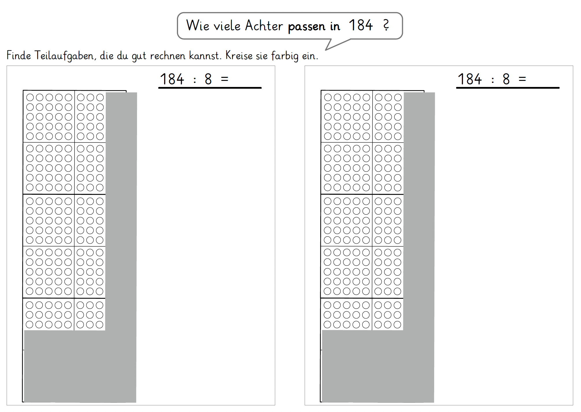
Take-Home-Message:
Über eine materialgestützte Darstellung und die sprachliche Begleitung „passen in“ gebe ich Kindern die Gelegenheit, ihre Rechenwege zu durchdringen.
Phase 2: Aktivierung

Slide 9
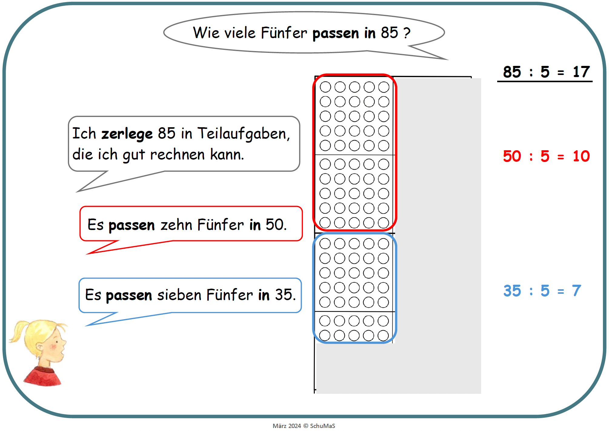
Take-Home-Message:
Über eine materialgestützte Darstellung und die sprachliche Begleitung „passen in“ gebe ich Kindern die Gelegenheit, ihre Rechenwege zu durchdringen.
Phase 2: Aktivierung
Notes:
Betonen:
Es handelt sich bei dem Material NICHT um eine „Hilfe“ zum Lösen von Divisionsaufgaben!!
Das Material dient dem Aufbau von Vorstellungen zur halbschriftlichen Division

Slide 10
Sinn des nächsten Inputs
3. Phase: | Reflexion (5 Minuten)
5 Min | Reflexion der Praxiserprobung | 1 Folie
Die nächsten Folien dienen dazu:
  die Praxiserprobung in Hinblick auf die Take-Home-Message zu reflektieren.
  Potentiale der Praxiserprobung in Ergänzung zum eigenen Unterricht herausarbeiten..
Didaktische Umsetzung:
Diskutieren Sie mit Ihrem Kollegium die folgenden Reflexionsfragen:
    Inwiefern wird die Take-Home-Message in der Praxiserprobung ‚Wie viele … passen in …‘ berücksichtigt?
    Bei welchen Schwierigkeiten, die mir im Unterricht zur halbschriftlichen Division begegnen, kann das Material ‚Wie viele … passen in …‘ unterstützen?
  Sammeln Sie zunächst die Ideen Ihrer Kolleg:innen
  Die folgenden Folien können optional verwendet werden, um die wesentlichen Potentiale der Praxiserprobung zu bündeln.
Phase 3: Reflexion

Slide 11
Take-Home-Message:
Über eine materialgestützte Darstellung und die sprachliche Begleitung „passen in“ gebe ich Kindern die Gelegenheit, ihre Rechenwege zu durchdringen.
Das Zerlegen einer „schwierigen“ Divisionsaufgabe in „leichtere“ Teilaufgaben wird am Punktefeld materialgestützt veranschaulicht.
Die Division wird sprachlich durch das Aufgreifen der Gruppensprache (bekannt von der Multiplikation) sowie durch die vorstellungsunterstützende Formulierung „passen in“ begleitet.
Die bildliche Darstellung der Teilaufgaben am Punktefeld wird direkt mit der symbolischen Notation verknüpft.
Verschiedene Möglichkeiten, Divisionsaufgaben in Teilaufgaben zu zerlegen, werden im gemeinsamen Austausch verglichen und besprochen.
Phase 3: Reflexion
Notes:
Die verstehensorientierte Thematisierung der halbschriftlichen Division wird zudem durch folgende didaktische Aspekte unterstützt:

